Slide 1
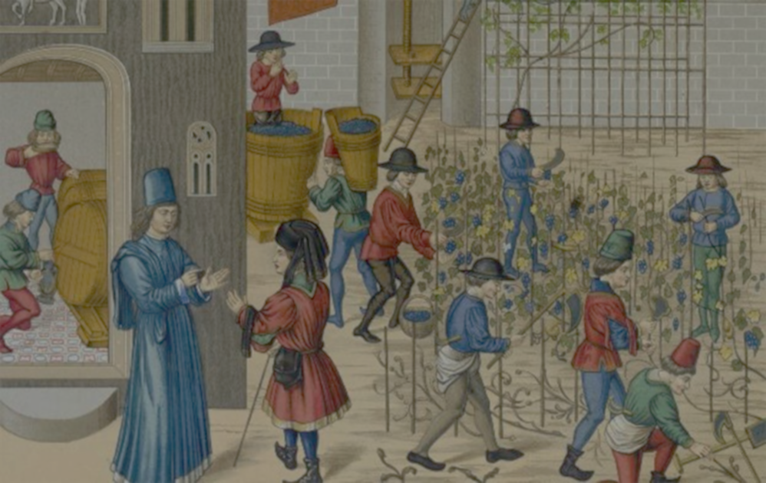
Переход Европы от античности к феодализму.
Доклад на тему:
Выполнили студенты группы ИСТ-331:
Числова Екатерина, Рыжик Анастасия, Филинцева Анастасия, Денис Воеводский, Данила Соляр

Slide 2
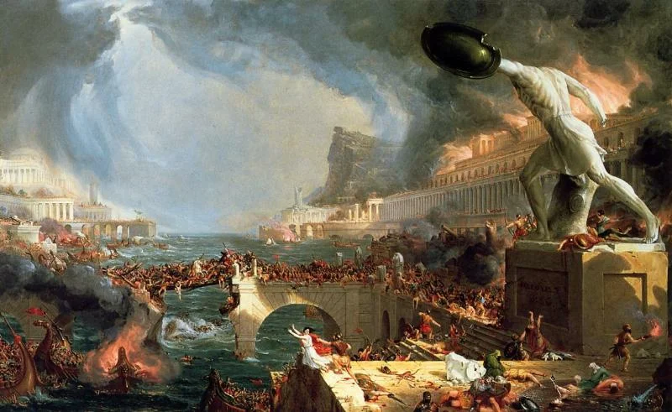
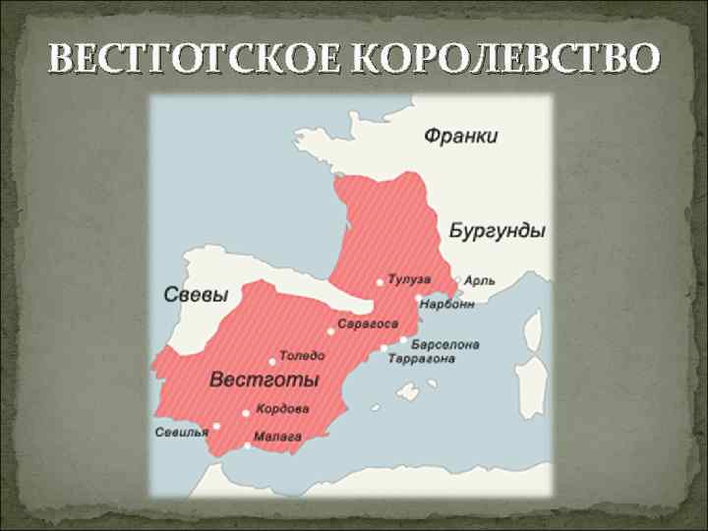
Вступление
Наиболее логичным с точки зрения общественного развития являлся переход к феодализму от развитого античного рабства, которое рухнуло из-за внутренних противоречий. Отправной точкой данной эпохи является период упадка Римского государства, вплоть до основания в 418 году первого государства варваров – Вестготы.
Падение западного Рима
Государство вестготов

Slide 3
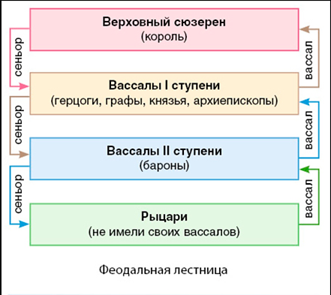
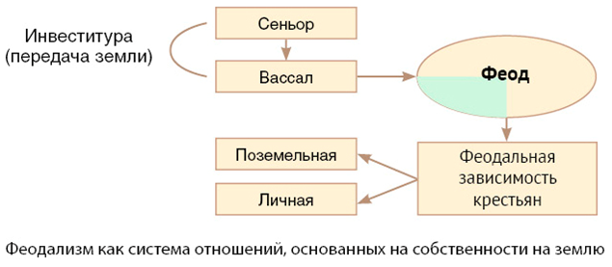
Смена форм государственности.
Смена форм государственности.
Феодали́зм — исторический период Средних веков и раннего Нового времени, сословно-классовая структура общества (аграрного типа, доиндустриального), когда основным экономическим ресурсом являлась земля, и находилась она в собственности феодалов.

Slide 4
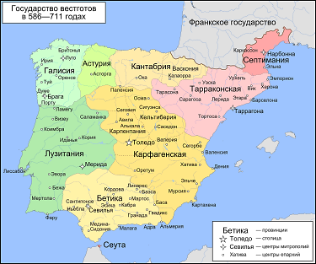
Вестготское королевство.
Вестго́ты (лат.«визиготы» или лат. «тервинги») — древнегерманское племя, составлявшее западную ветвь готского племенного союза, распавшегося к середине III века на две ветви: вестготов и остготов.
Вестго́тское короле́вство — раннефеодальное государственное образование, одно из так называемых варварских королевств, сложившихся на территории Западной Римской империи в условиях её распада в V веке. Возникло в 418 году на территории римской провинции Аквитания по договору короля вестготов Валии с римским императором Гонорием. В 419 г. это государство было признано Византией.

Slide 5
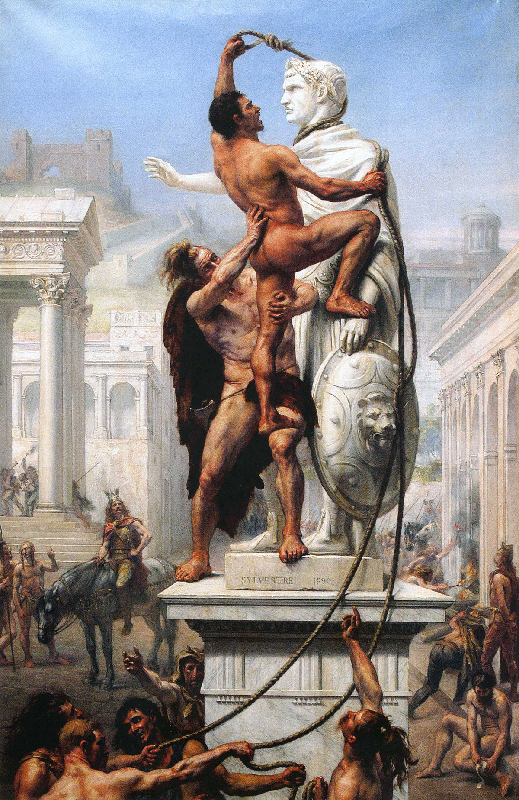
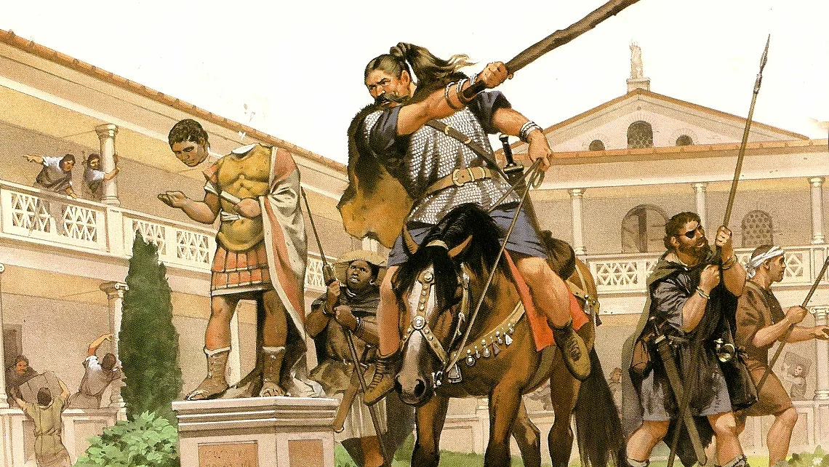
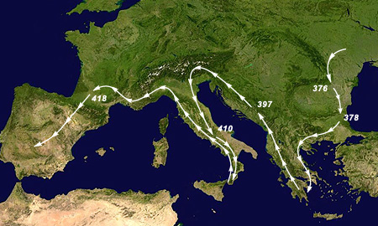
Вандалы уничтожают памятник
Миграция вестготов

Slide 6
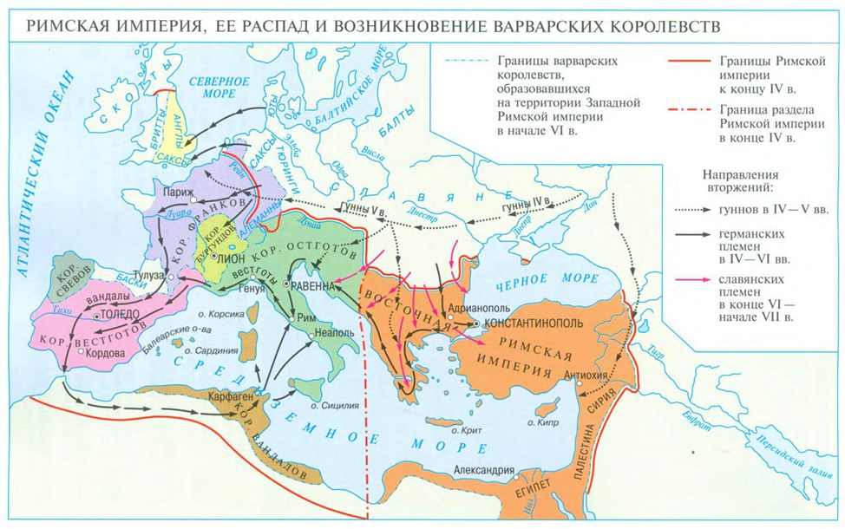
Варварские королевства. Государства франков.

Slide 7
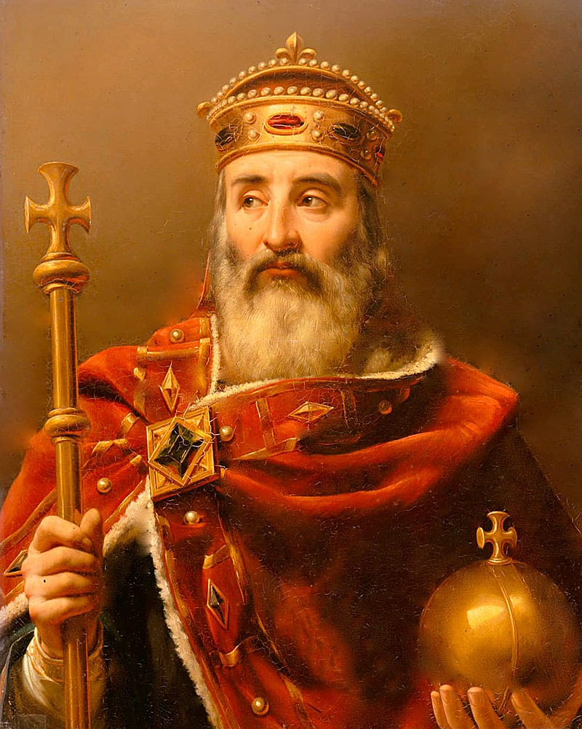
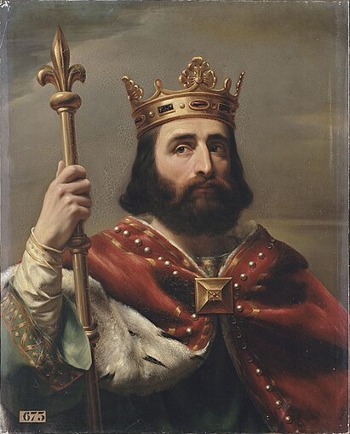
Династия Каролингов.
Карл Великий (742 – 814 гг.) в 768 г. стал франкским королем. Он подчинил себе многие территории и народы Западной Европы. Владел латинским языком, был знаком с греческим языком, с церковной и светской литературой, знал труды по математике, астрономии и теологии, следил за достижениями в материальной и духовной культуре Византии. Сохранял римское культурное наследие. Он создал ученый кружок при дворе, названный академией, куда приглашались многие образованные люди.
Карл Вели́кий
Король франков с 768 года. Основатель империи Каролингов.
Пипи́н Коро́ткий
Первый король франков из династии Каролингов.

Slide 8
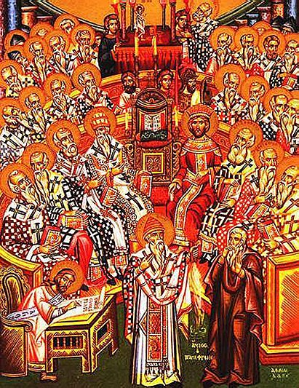
Христианство в Римской империи
Ариа́нство — антитринитарное течение в христианстве (IV—VI века), названное по имени александрийского пресвитера Ария. Согласно учению Ария, Сын Божий — это не Бог, а Божие творение, не единосущное и не подобное Богу.
Первоначально распространившись в восточных провинциях поздней Римской империи, арианство стало государственной версией христианства при преемниках Константина Великого до окончания правления Валента II и затем государственной религией германских государств (кроме Королевства франков) вплоть до VI—VII веков.
Первый Никейский собор

Slide 9
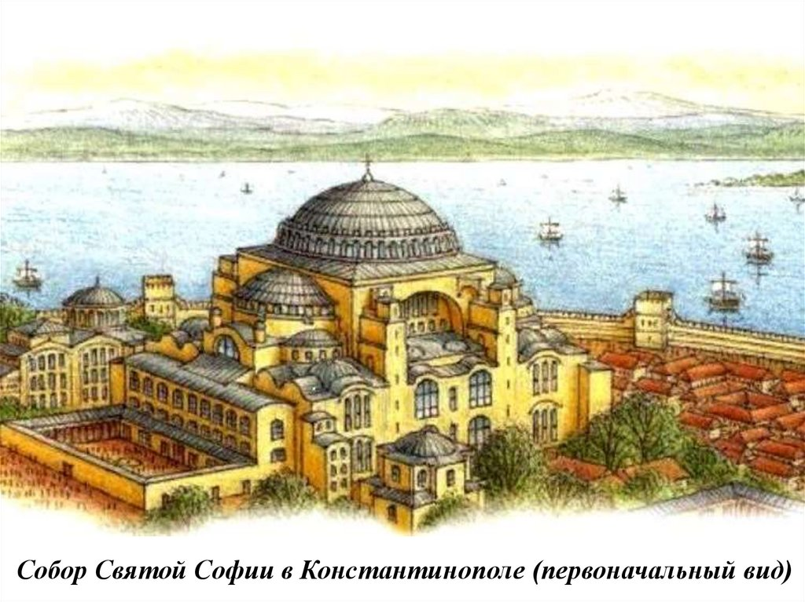
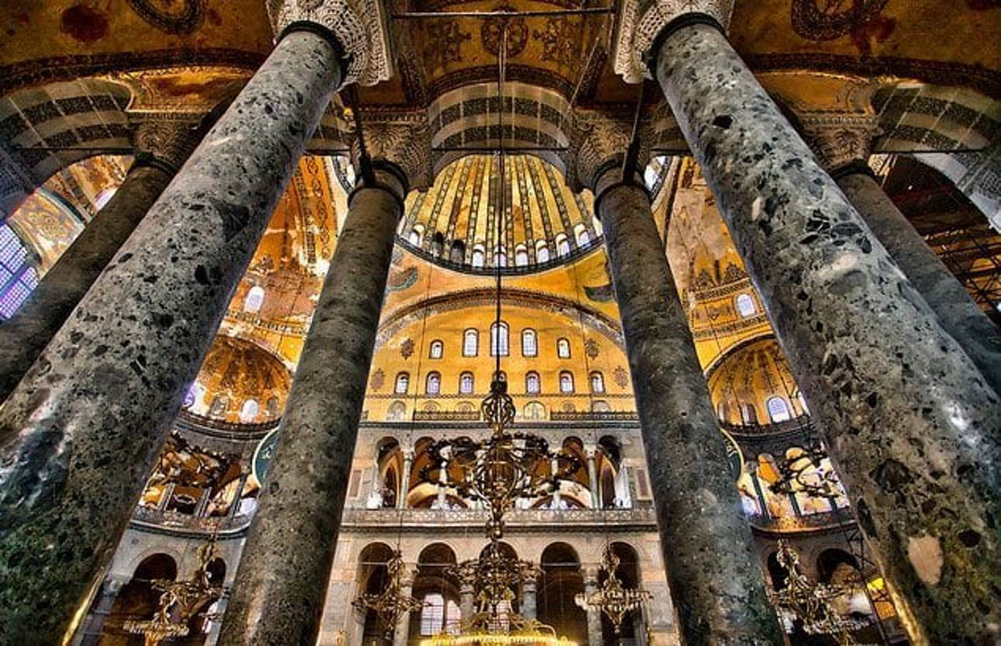
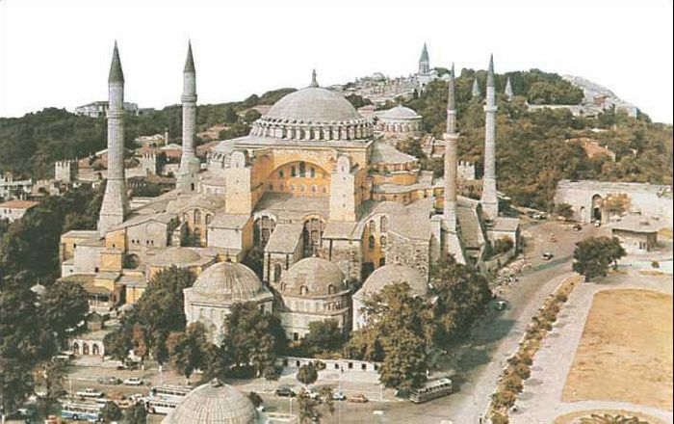
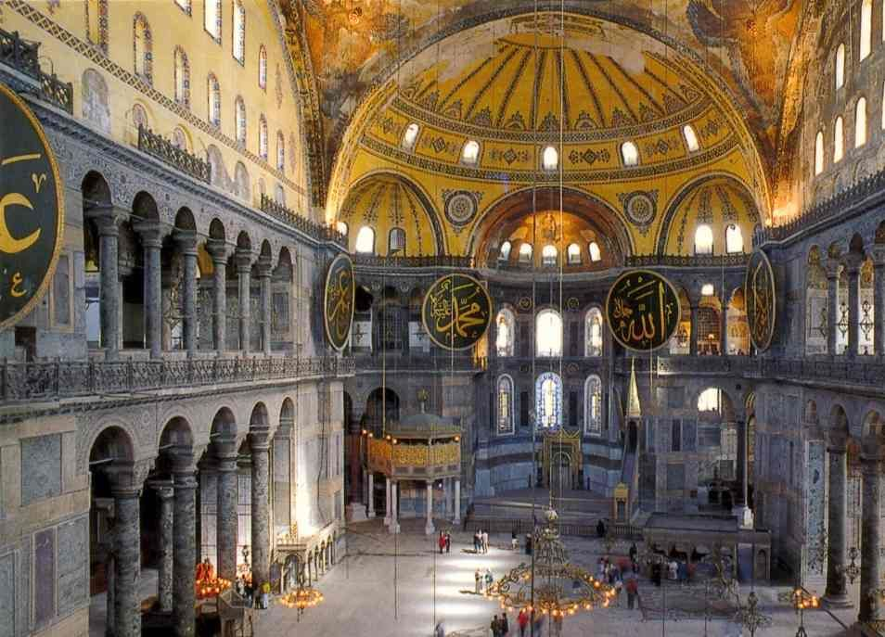
Храм Святой Софии в Константинополе
Построен в 532-537 гг. при императоре Юстиниане.
Архитекторы: Амфимий из Трпалл и Исидор из Милета

Slide 10
Политический строй государств от древности до нового времени
 | Древний Восток (Древний Египет, Китай, Индия, Ассирия) | Европейское Средневековье (V-XII BB.) | Византия (395-1453 гг.) | Венеция, Флоренция, другие итальянские Государства (XI-XVI BB.)
Верховная, центральная власть | Фараоны, императоры, магараджи, династическая власть передается по наследству | Короли, императоры, династическая власть передается по наследству | Выборные императоры с элементами династической власти по наследству | Выборные правители из числа знатных семей с элементами династической власти по наследству
Местная власть | Руководители на определенных территориях с разными наименованиями | Герцоги, графы, князья | Руководители отдельных территорий | Руководители определенных территорий
Судебная власть | Высшие и местные руководители с участием представителей населения | Высшие и местные руководители с участием представителей населения | Высшие и местные руководители с участием представителей населения | Специальные судебные органы
Вооруженные силы | Охрана, войска правителей, ополчение и наемники | Дружины правителей, ополчение и наемники | Охрана, войска правителей, ополчение и наемники | Ополчение, наемники
Церковь | Местные культы | Христианская церковь во главе с папой римским | Христианская церковь во главе с папой римским | Христианская церковь во главе с папой римским

Slide 11
Вывод:
Крушение Римской империи положило начало феодальной исторической эпохе.
В условиях всеобщего упадка и кризиса системы очень хорошую и твёрдую почву нашло под собой христианское учение.
Византия послужила в качестве своеобразного полигона проверки цивилизационных инноваций, внесла крупный вклад в мировую культуру. Византия стала своеобразным «мостом» между Римской империей и средневековой цивилизацией, между Востоком и Западом, между Римской империей и русской цивилизацией.

Slide 12
Список использованной литературы
Фортунатов В.В. История – СПб.: Питер, 2012
Курс «Всемирная история с древнейших времен до конца XVIII в. 10 класс»

